Slide 1
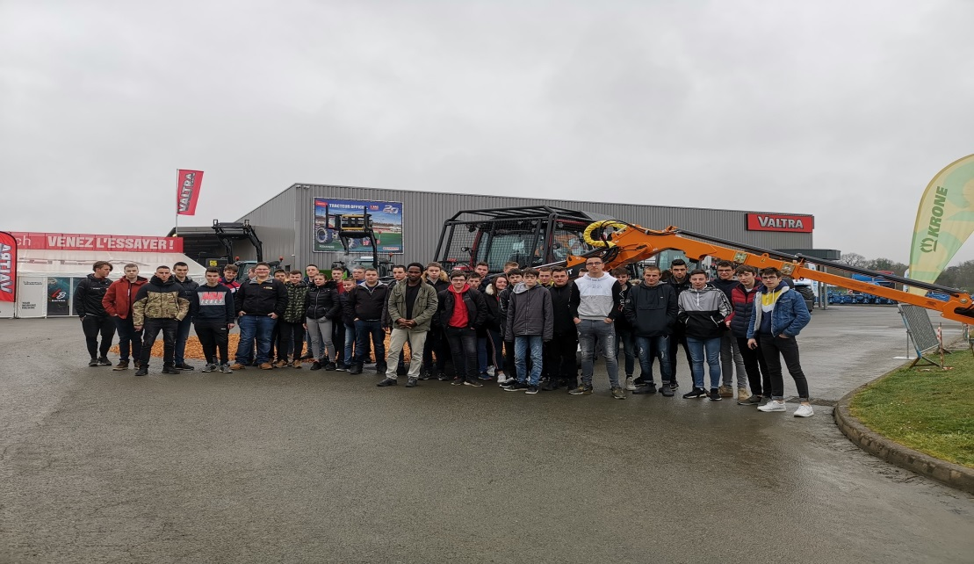
Visite et participation aux Portes Ouvertes Alexandre à Plouisy
21 mars 2019
Le 21, 22 et 23 mars dernier la société Alexandre dont le siège se situe à Plouizy a fêté les 20 ans de son partenariat commercial avec le constructeur de tracteur Finlandais VALTRA.

Slide 2
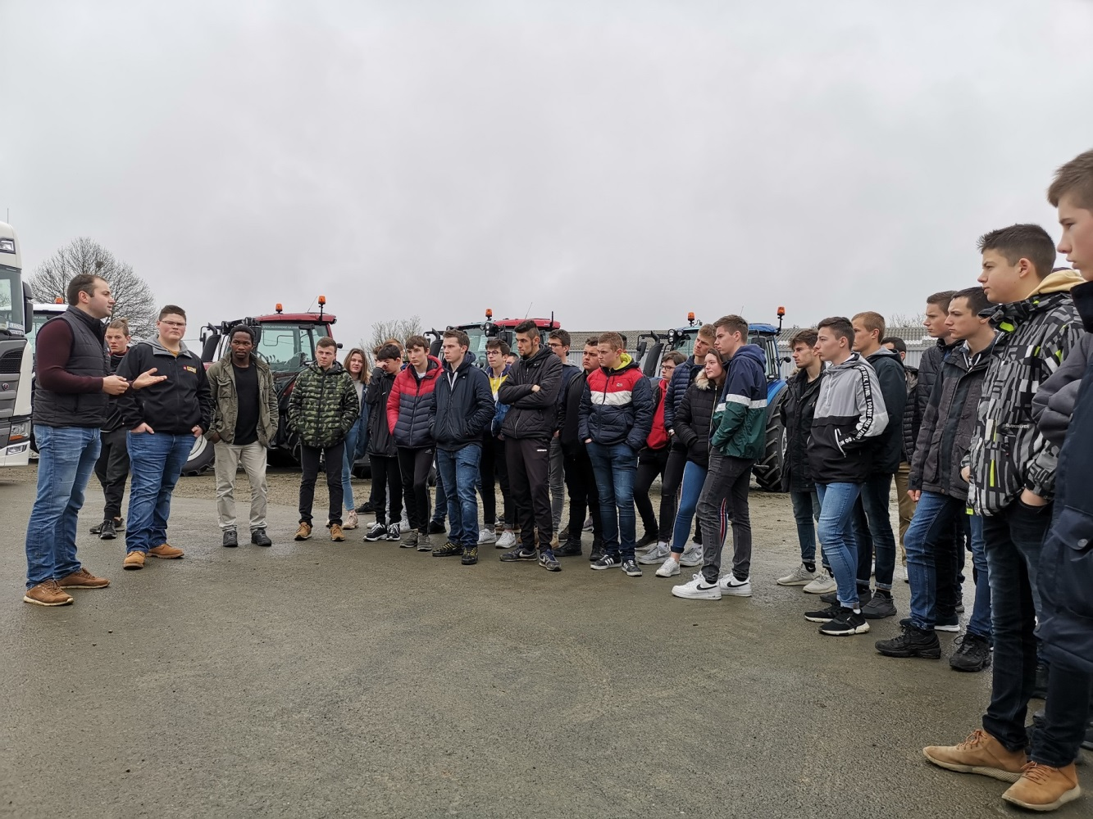
Les élèves de seconde et de première maintenance matériels agricoles et TP du lycée Henri Avril ont participé à cette porte ouverte le 21 mars.

Slide 3
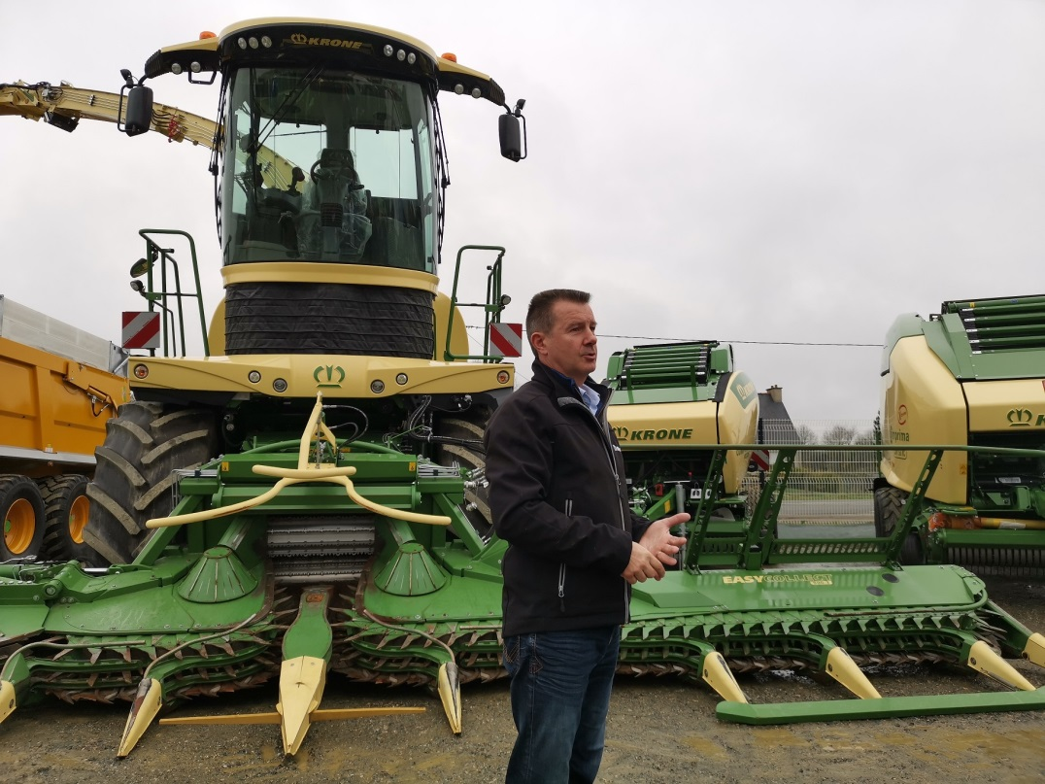
Le commercial couvrant le secteur de Lamballe Judicaël LE CHAMPION nous a présenté l’ensemble de la gamme au cours d’une visite de parc. Les élèves ont également eu la chance de pouvoir assister à la présentation d’une presse enrubanneuse avec M. Yvon LE SAOUT inspecteur commercial Krone FRANCE pour la région Bretagne.

Slide 4
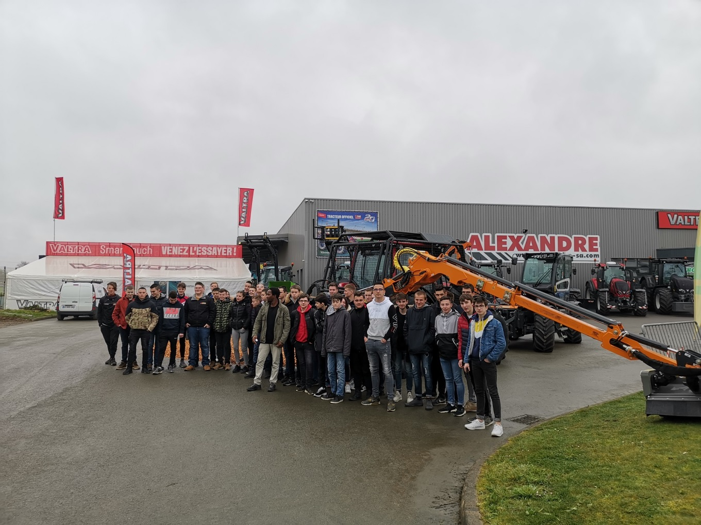
Les 48 élèves ont pu découvrir l’étendue de la gamme Valtra mais aussi des autres matériels et marques développées par le groupe Alexandre

